Slide 1

DEFENSA HITO 2 TAREA FINAL
UNIVERSIDAD PRIVADA FRANZ TAMAYO
Estudiante: Fabiva Veyra Ramos Verastegui
Asignatura: BASE DE DATOS II
Carrera: INGENIERÍA DE SISTEMAS
Paralelo: BDA (1)
Docente: Lic. William Barra Paredes

Slide 2
MANEJO DE CONCEPTOS

Slide 3

¿A que se refiere cuando se habla de bases de datos relacionales?
Las bases de datos relacionales se basan en la organización de la información en fragmentos integrados mediante identificadores que almacena y proporciona acceso a puntos de datos relacionados entre sí, basando se en el modelo relacional, una forma intuitiva y directa de representar datos en tablas.

Slide 4
¿A que se refiere cuando se habla de bases de datos no relacionales?
02
Las bases de datos relacionales se basan en la organización de la información en fragmentos integrados mediante identificadores, usa el lenguaje SQL como herramienta de consulta, usa el esquema tabular de filas y columnas que se encuentra en la mayoría de los sistemas de base de datos más tradicionales.
A diferencia de las bases de datos no relacionales, no se utilizan identificadores para vincular dos o más conjuntos de datos; son un sistema de almacenamiento de información que se caracteriza por no usar el lenguaje SQL para las consultas usándolo como herramientas de apoyo. No usa el esquema tabular de filas y columnas que se encuentra en la mayoría de los sistemas de base de datos más tradicionales.

Slide 5


¿Qué es MySQL y MariaDB?. Explique si existen diferencias o son iguales, etc.
03
MySQL: Es una base de datos para almacenar y manipular datos, define las relaciones de cada tabla, y tiene un enfoque de doble licencia.
MariaDB: Es una bifurcación (“fork” en inglés)de MySQL, utilizada para manejar grandes cantidades de información, tiene licencia GPL, soporta muchos motores de almacenamiento diferentes y ofrece un mejor rendimiento.

Slide 6
¿Qué son las funciones de agregación?
04
La función de agregación nos permiten efectuar operaciones sobre un conjunto de resultados, pero devolviendo un único valor agregado para todos ellos, permitiendo obtener medias, máximos, sobre un conjunto de valores. Como por ejemplo COUT, MIN, MAX, SUM y AVG.
AVG. Devuelve el promedio de los valores en una columna.
COUNT. Cuenta el número de filas que contienen un valor que no sea nulo en una columna.
MAX. Devuelve el valor máximo que las filas tienen en una determinada columna.
MIN. Devuelve el valor mínimo que las filas tienen en una determinada columna.
STDDEV. Devuelve la desviación del estándar para un conjunto de números.
VARIANCE. Devuelve la variación para un conjunto de números.

Slide 7

¿Qué llegaría a ser XAMPP?
05
XAMPP es una distribución de Apache completamente gratuita y fácil de instalar que contiene MariaDB, PHP y Perl.
Para saber que es XAMPP es suficiente con abrir el navegador y escribir la dirección http://localhost.
Si se obtiene un mensaje de error es que no hay ningún servidor de páginas web en funcionamiento (aunque podría haber algún servidor instalado, pero no estar en funcionamiento).

Slide 8
¿Cual es la diferencia entre las funciones de agresión y funciones creados por el DBA? Es decir funciones creadas por el usuario.
06
La función de agregación nos permiten efectuar operaciones sobre un conjunto de resultados, pero devolviendo un único valor agregado para todos ellos, permitiendo obtener medias, máximos, sobre un conjunto de valores.
El DBA es identifica qué usuarios tienen acceso a insertar, actualizar o eliminar datos, y cuándo. Una auditoría NO sólo podría ser necesaria por un tiempo limitado, para usuarios específicos o datos específicos.

Slide 9



¿Para qué sirve el comando USE?
07
El comando USE sirve para seleccionar su uso, también se usa cuando tiene más de una base de datos en un servidor MySQL y necesita cambiar entre ellas; en la que se debe elegir la base de datos correcta cada vez que inicie una sesión de MySQL.

Slide 10
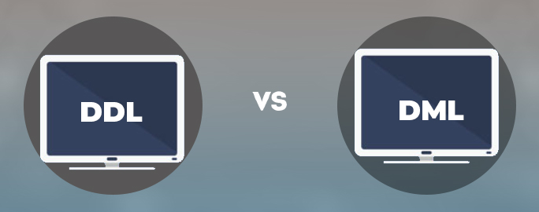
¿Que es DML y DDL?
08
DDL (lenguaje de definición de datos)
DML (lenguaje de manipulación de datos)
Es un subconjunto de SQL.
Describe los datos y sus relaciones en una base de datos.
Genera en un script de objetos de base de datos para: Mantener una instantánea de la estructura de base de datos.
Carga datos en la base de datos en una única operación.
Modifica los valores de los campos y registros especificados.
Eliminar registros de una tabla de una base de datos.

Slide 11
¿Qué cosas características debe de tener una función? Explique sobre el nombre, el return, parametros, etc.
09
OR REPLACE
Sustituye la definición de la función si existe una en el servidor actual.
Nombre-función - Indica el nombre de la función que se está definiendo.
Declaración-parámetro - Identifica el número de parámetros de entrada de la función y especifica la modalidad, el nombre, el tipo de datos y el valor por omisión opcional de cada parámetro.
IN | OUT | INOUT
Especifica la modalidad del parámetro. Si la función devuelve un error, los parámetros OUT no se definen y los parámetros INOUT no cambian. El valor por omisión es IN.
Nombre-parámetro - Especifica un nombre para el parámetro.
Tipo-datos-anclados - Identifica otro objeto que se utiliza para definir el tipo de datos de parámetro.
Nombre-tipo-matriz - Especifica el nombre de un tipo de matriz definido por el usuario.
REF (nombre-tipo) - Especifica un tipo de referencia sin ámbito

Slide 12
09
DEFAULT
Especifica un valor por omisión para el parámetro. El valor por omisión puede ser una constante, un registro especial, una variable global, una expresión o la palabra clave NULL.
RETURNS
Esta cláusula obligatoria identifica el tipo de salida de la función. Si el tipo de datos de la salida de la función es un tipo de datos booleano, tipo de matriz, tipo de cursor o tipo de fila, el cuerpo de la función de SQL debe ser una sentencia de SQL compuesto.
TABLE
Especifica que el resultado de la función es una tabla.
LANGUAGE SQL
Especifica que la función está escrita en SQL.
PARAMETER CCSID
Especifica el esquema de codificación que se debe utilizar para todos los datos de serie que se pasan a la función y desde ella.
EXTERNAL ACTION o NO EXTERNAL ACTION
Especifica si la función puede realizar una acción que cambie el estado de un objeto que el gestor de bases de datos no gestiona.
NOT SECURED o SECURED
Especifica si la función se considera segura para el control de acceso a filas y columnas. El valor por omisión es NOT SECURED.

Slide 13
¿Cómo crear,modificar y cómo eliminar una función?
10
CREAR
CREATE FUNCTION mostrar(genero varchar (50), edad int )
RETURNS int
BEGIN
RETURN (select sum(est.edad)
FROM estudiantes as est
WHERE est.genero = genero and est.edad > edad);
END;
SELECT e.nonbre, e.apellido, i.semsetre
FROM estudiantes as e
INNER JOIN inscripcion as i on e.id_estudiante = i.id_estudiante
INNER JOIN materia as m on i.id_materia = m.id_materia
WHERE mostrar('masculino', 10) % 2 = 0 and e.genero = 'masculino' and e.edad > 10
MODIFICAR
CREATE OR REPLACE FUNCTION mostrar(…)
…
ELIMINAR
DROP FUNCTION mostrar;
Please keep this slide for attribution

Slide 14
PARTE PRACTICA

Slide 15
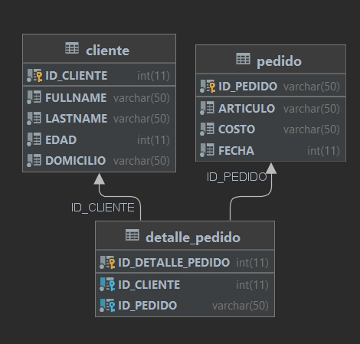
Crear las tablas y 2 registros para cada tabla para el siguiente modelo ER.
11
CREATE DATABASE POLLOS_COPA USE POLLOS_COPA CREATE TABLE CLIENTE( ID_CLIENTE INT PRIMARY KEY NOT NULL, FULLNAME VARCHAR (50) NOT NULL, LASTNAME VARCHAR (50) NOT NULL, EDAD INT NOT NULL, DOMICILIO VARCHAR (50) NOT NULL ); CREATE TABLE PEDIDO ( ID_PEDIDO VARCHAR (50) PRIMARY KEY NOT NULL, ARTICULO VARCHAR (50) NOT NULL, COSTO VARCHAR (50) NOT NULL, FECHA INT NOT NULL ); CREATE TABLE DETALLE_PEDIDO ( ID_DETALLE_PEDIDO INT AUTO_INCREMENT PRIMARY KEY NOT NULL, ID_CLIENTE INT NOT NULL, ID_PEDIDO VARCHAR (50) NOT NULL, FOREIGN KEY (ID_CLIENTE) REFERENCES CLIENTE (ID_CLIENTE), FOREIGN KEY (ID_PEDIDO) REFERENCES PEDIDO (ID_PEDIDO) );

Slide 16
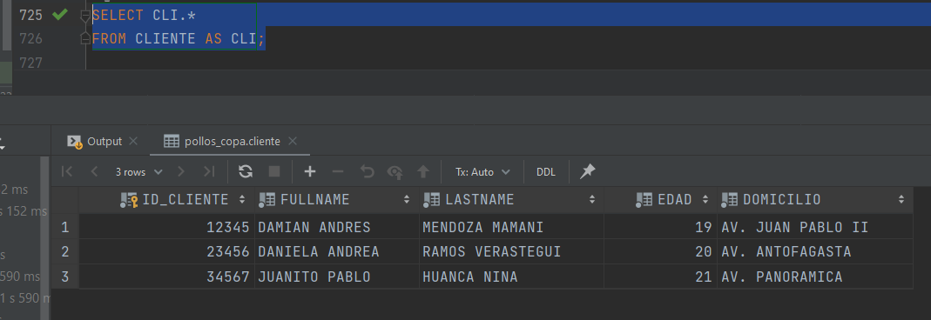
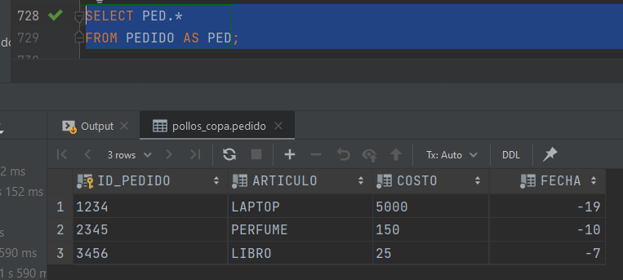
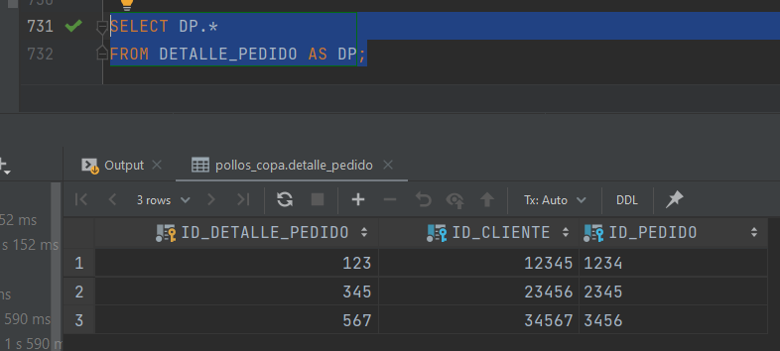
Crear las tablas y 2 registros para cada tabla para el siguiente modelo ER.
11
INSERT INTO CLIENTE (ID_CLIENTE, FULLNAME, LASTNAME, EDAD, DOMICILIO) VALUES (12345, 'DAMIAN ANDRES', 'MENDOZA MAMANI', 19, 'AV. JUAN PABLO II'), (23456, 'DANIELA ANDREA', 'RAMOS VERASTEGUI', 20, 'AV. ANTOFAGASTA'), (34567, 'JUANITO PABLO', 'HUANCA NINA', 21, 'AV. PANORAMICA'); INSERT INTO PEDIDO (ID_PEDIDO, ARTICULO, COSTO, FECHA) VALUES (1234, 'LAPTOP', 5000, 05-02-22), (2345, 'PERFUME', 150, 15-03-22), (3456, 'LIBRO', 25, 20-05-22); INSERT INTO DETALLE_PEDIDO (ID_DETALLE_PEDIDO, ID_CLIENTE, ID_PEDIDO) VALUES (123, 12345, 1234), (345, 23456, 2345), (567, 34567, 3456); SELECT CLI.* FROM CLIENTE AS CLI; SELECT PED.* FROM PEDIDO AS PED; SELECT DP.* FROM DETALLE_PEDIDO AS DP;

Slide 17
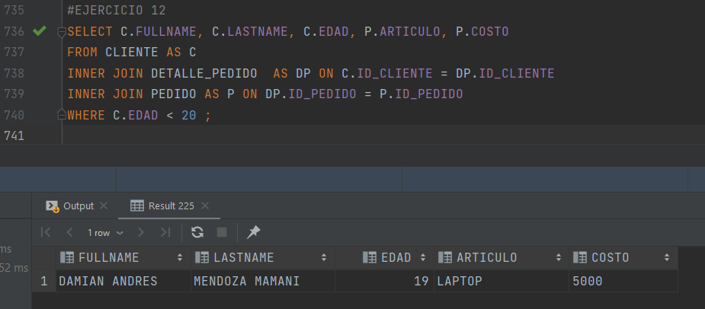
Crear una consulta SQL en base al ejercicio anterior
12
SELECT C.FULLNAME, C.LASTNAME, C.EDAD, P.ARTICULO, P.COSTO FROM CLIENTE AS C INNER JOIN DETALLE_PEDIDO AS DP ON C.ID_CLIENTE = DP.ID_CLIENTE INNER JOIN PEDIDO AS P ON DP.ID_PEDIDO = P.ID_PEDIDO WHERE C.EDAD < 20 ;

Slide 18
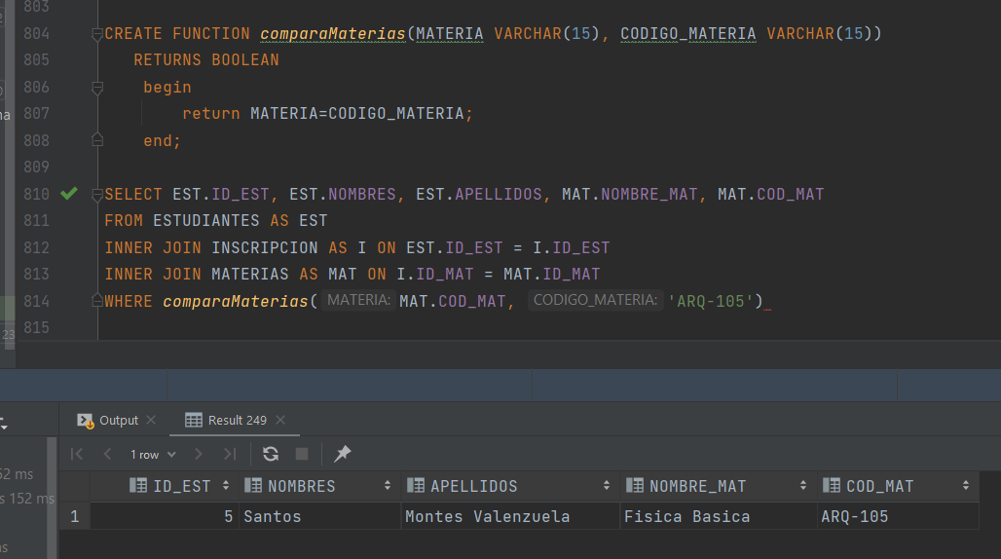
Crear un función que compare dos códigos de materia.
13
CREATE FUNCTION comparaMaterias(MATERIA VARCHAR(15), CODIGO_MATERIA VARCHAR(15)) RETURNS BOOLEAN begin return MATERIA=CODIGO_MATERIA; end; SELECT EST.ID_EST, EST.NOMBRES, EST.APELLIDOS, MAT.NOMBRE_MAT, MAT.COD_MAT FROM ESTUDIANTES AS EST INNER JOIN INSCRIPCION AS I ON EST.ID_EST = I.ID_EST INNER JOIN MATERIAS AS MAT ON I.ID_MAT = MAT.ID_MAT WHERE comparaMaterias(MAT.COD_MAT, 'ARQ-105')

Slide 19
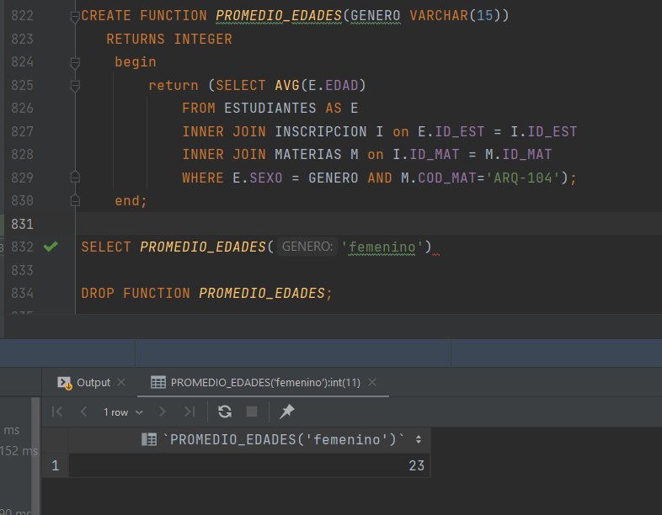
Crear una función que permita obtener el promedio de las edades del género masculino o femenino de los estudiantes inscritos en la asignatura ARQ-104.
14
CREATE FUNCTION PROMEDIO_EDADES(GENERO VARCHAR(15)) RETURNS INTEGER begin return (SELECT AVG(E.EDAD) FROM ESTUDIANTES AS E INNER JOIN INSCRIPCION I on E.ID_EST = I.ID_EST INNER JOIN MATERIAS M on I.ID_MAT = M.ID_MAT WHERE E.SEXO = GENERO AND M.COD_MAT='ARQ-104'); end; SELECT PROMEDIO_EDADES('femenino')

Slide 20
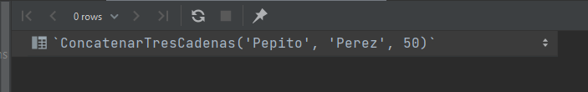
Crear una función que permita concatenar 3 cadenas.
15
CREATE FUNCTION ConcatenarTresCadenas (Cpri VARCHAR (50), Cseg VARCHAR (50), Cter VARCHAR (50)) RETURNS VARCHAR (500) begin DECLARE CTC VARCHAR (100); SET CTC = CONCAT(Cpri, ' - ', Cseg, ' - ', Cter); RETURN (ConcatenarTresCadenas()); end; SELECT ConcatenarTresCadenas('Pepito', 'Perez', 50) # DROP FUNCTION ConcatenarTresCadenas;

Slide 21
Crear una función de acuerdo a lo siguiente:
16
Mostrar el nombre, apellidos y el semestre de todos los estudiantes que estén inscritos. Siempre y cuando la suma de las edades del sexo femenino o masculino sea par y mayores a cierta edad.
Debe de crear una función que sume las edades (recibir como parámetro el sexo, y la edad).
Ejemplo: sexo=’Masculino’ y edad=22
Note que la función recibe 2 parámetros.
La función creada anteriormente debe utilizarse en la consulta SQL. (Cláusula WHERE).
CREATE FUNCTION sumaEdades(Sexo VARCHAR(15), Edad INT) RETURNS BOOLEAN begin declare myVariable integer default 0; SELECT SUM(est.EDAD)into myVariable FROM ESTUDIANTES AS est WHERE est.SEXO = Sexo AND est.EDAD>est.EDAD; end; SELECT E.NOMBRES, E.APELLIDOS, I.SEMESTRE FROM inscripcion AS I INNER JOIN ESTUDIANTES E on I.ID_EST = E.ID_EST INNER JOIN MATERIAS M on I.ID_MAT = M.ID_MAT WHERE sumaEdades('masculino',22)% 2 = 0 AND E.SEXO = 'MASCULINO' AND E.EDAD > 22

Slide 22
Crear una función de acuerdo a lo siguiente:
17
Crear una función sobre la tabla estudiantes que compara un nombre y apellidos.
(si existe este nombre y apellido mostrar todos los datos del estudiante).
La función devuelve un boolean.
La función debe recibir el nombre y sus apellidos.
○ La función debería ser usada en la cláusula WHERE.
CREATE FUNCTION myCompareFunction(nombres VARCHAR(50), apellidos VARCHAR(50), nombresAcomparar VARCHAR(50), apellidosAcomparar VARCHAR(50)) RETURNS BOOL begin declare respuesta bool default false; set respuesta=(nombres=nombresAcomparar AND apellidos=apellidosAcomparar); return respuesta; end; SELECT E.* FROM ESTUDIANTES AS E WHERE myCompareFunction(E.nombres, E.apellidos, 'Sandra', 'Mavir Uria')

Slide 23
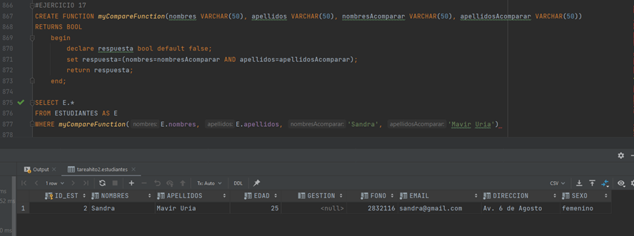
17

